Slide 1
NIEUCZCIWE PRAKTYKI RYNKOWE
Barbara Trybulińska

Slide 2
NIEUCZCIWA PRAKTYKA RYNKOWA
W przypadku, gdy interes konsumenta został zagrożony lub naruszony przez nieuczciwą praktykę rynkową, przysługuje możliwość żądania m.in:
zaniechania tej praktyki;
usunięcia skutków tej praktyki;
złożenia jednokrotnego lub wielokrotnego oświadczenia odpowiedniej treści i w odpowiedniej formie;
naprawienia wyrządzonej szkody na zasadach ogólnych, w szczególności żądania unieważnienia umowy z obowiązkiem wzajemnego zwrotu świadczeń oraz zwrotu przez przedsiębiorcę kosztów związanych z nabyciem produktu.

Slide 3
WYBRANE PRZYKŁADY Z KATALOGU NIEUCZCIWYCH PRAKTYK RYNKOWYCH
(ustawa z dnia 23 sierpnia 2007 r. o przeciwdziałaniu nieuczciwym praktykom rynkowym)

Slide 4

Art. 7 pkt 1. Podawanie przez przedsiębiorcę informacji, że zobowiązał się on do przestrzegania kodeksu dobrych praktyk, jeżeli jest to niezgodne z prawdą.
Np.: Firma deweloperska ”Super Mieszkanie” podaje w swojej ofercie, że jest sygnatariuszem kodeksu dobrych praktyk, obowiązującego w branży deweloperskiej i w oparciu o jego reguły kształtuje swoje kontakty z klientami. Informacja przekazana konsumentom nie jest prawdziwa, gdyż przedsiębiorca nigdy nie przystąpił do kodeksu dobrych praktyk oraz nie zobowiązał się do jego stosowania.

Slide 5

Art. 7 pkt 2. Posługiwanie się certyfikatem, znakiem jakości lub równorzędnym oznaczeniem, nie mając do tego uprawnienia.
Art. 7 pkt 3. Twierdzenie, że kodeks dobrych praktyk został zatwierdzony przez organ publiczny lub inny organ, jeżeli jest to niezgodne z prawdą.
Np.: Firma turystyczna „Wspaniałe Podróże” informuje klientów w swoim katalogu, że stosuje kodeks dobrych praktyk, opracowany dla branży turystycznej. Firma wskazuje, że kodeks był przygotowany w porozumieniu z Ministrem Gospodarki oraz Prezesem UOKiK, co ma sugerować klientom, że treść kodeksu zyskała aprobatę wymienionych instytucji publicznych i stanowi gwarancję jej rzetelnego działania. Tymczasem kodeks tej branży nie był opracowywany w porozumieniu z tymi instytucjami ani nie zyskał ich aprobaty. Firmy turystyczne poinformowały jedynie obie instytucje o planach opracowania takiego kodeksu.

Slide 6
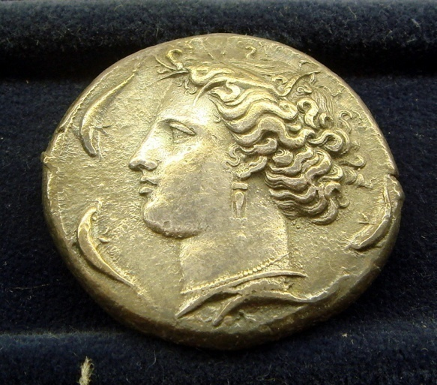
Art. 7 pkt 4 lit. a) Twierdzenie, że przedsiębiorca uzyskał stosowne uprawnienie od organu publicznego lub podmiotu prywatnego – przy jednoczesnym niespełnieniu warunków zatwierdzenia, aprobaty lub warunków niezbędnych do uzyskania innego stosownego uprawnienia.
Np.: Spółka zajmująca się rozprowadzaniem monet kolekcjonerskich zamieszcza w ulotkach reklamowych informacje o treści: „Jesteśmy oficjalnym dystrybutorem Polskiej Mennicy Państwowej. Tym wyróżniamy się od innych.” Polska Mennica Państwowa nie zawarła jednak z tą spółką umowy ani w żaden inny sposób nie uprawniła jej do używania takiego sformułowania.

Slide 7
Art. 7 pkt 4 lit. b) Twierdzenie, że praktyki rynkowe lub produkt zostały zatwierdzone, zaaprobowane lub uzyskały inne stosowne uprawnienie od organu publicznego lub podmiotu prywatnego - przy jednoczesnym niespełnieniu warunków zatwierdzenia, aprobaty lub warunków niezbędnych do uzyskania innego stosownego uprawnienia
Np.: Operator sieci komórkowej zamieszcza w treści wzorca umownego informację, zgodnie z którą wzorzec „został zatwierdzony przez Urząd Ochrony Konkurencji i Konsumentów”. Rzeczywistość wygląda jednak odmiennie. Prezes UOKIK prowadził postępowanie, w trakcie którego dokonał analizy, czy wzorzec umowny stosowany przez tego przedsiębiorcę w obrocie z konsumentami nie zawiera niedozwolonych postanowień umownych. Postępowanie zakończyło się stwierdzeniem, że przedmiotowy wzorzec umowny nie zawiera takich postanowień. Nie oznacza to jednak, że Prezes UOKIK „zatwierdził” w jakiejkolwiek formie wzorzec umowy stosowany przez przedsiębiorcę, a tym bardziej nie uprawnił przedsiębiorcy do posługiwania się takim stwierdzeniem. Prezes UOKiK dokonuje bowiem abstrakcyjnej kontroli wzorca, tj. w postępowaniu indywidualnym na tle konkretnej umowy - konsumenci mogą kwestionować inne postanowienia.

Slide 8
Art. 7 pkt 5. Reklama przynęta, która polega na propozycji nabycia produktu po określonej cenie, bez ujawniania, że przedsiębiorca może mieć uzasadnione podstawy, aby sądzić, że nie będzie w stanie dostarczyć lub zamówić u innego przedsiębiorcy dostawy tych lub równorzędnych produktów po takiej cenie, przez taki okres i w takich ilościach, jakie są uzasadnione, biorąc pod uwagę produkt, zakres reklamy produktu i oferowaną cenę.
Np.: Przedsiębiorca prowadzący supermarket rozprowadza comiesięcznie gazetki, w których zamieszczane są informacje o aktualnych obniżkach cen wybranych produktów. W treści tej gazetki przedsiębiorca zastrzega: „Promocja trwa od 1 lutego 2018 r. do 1 marca 2018 r. albo do wyczerpania zapasów”. Akcja reklamowa prowadzona jest szeroko w mediach i na plakatach. Przedsiębiorca jednak posiada tylko kilka sztuk niektórych produktów, na które ma obowiązywać niższa cena. Dla uznania, czy przedsiębiorca dopuścił się stosowania nieuczciwej praktyki rynkowej istotne jest nie to, że przedsiębiorca obniżył cenę na wybrane produkty, ale fakt, że akcja marketingowa, której zadaniem było dotrzeć do jak największej ilości konsumentów, była nieproporcjonalnie szeroko zakrojona w porównaniu z ilością posiadanych produktów po obniżonej cenie. Mogło to wprowadzić konsumentów w błąd, co do realnych możliwości nabycia produktów po obniżonych cenach.

Slide 9

Art. 7 pkt 6. Reklama przynęta i zamiana, która polega na propozycji nabycia produktu po określonej cenie, a następnie odmowie pokazania konsumentom reklamowanego produktu lub odmowie przyjęcia zamówień na produkt lub odmowie dostarczenia go w racjonalnym terminie lub demonstrowaniu wadliwej próbki produktu, z zamiarem promowania innego produktu.
Np.: Sprzedawca reklamuje telefon komórkowy X po bardzo niskiej cenie w porównaniu z innymi ofertami na rynku. Gdy konsument chce skorzystać z oferty, dowiaduje się w salonie sprzedaży, że aktualnie nie ma takiego aparatu i nie jest wiadome czy i kiedy nastąpi kolejna dostawa. Jednocześnie zostaje mu pokazany inny telefon komórkowy Y, z zapewnieniem, że ma on równie dobre parametry jak telefon X. W takiej sytuacji zamiarem przedsiębiorcy reklamującego telefon X było przede wszystkim zachęcenie odwiedzenia salonu sprzedaży i promocja zupełnie innego produktu (reklama-przynęta).

Slide 10

Art. 7 pkt 10. Prezentowanie uprawnień przysługujących konsumentom z mocy prawa, jako cechy wyróżniającej ofertę przedsiębiorcy.
Np.: Firma zajmująca się udzielaniem pożyczek, chcąc zachęcić konsumentów do skorzystania z jej usług, zamieściła na swoich ulotkach reklamowych informację o treści: „tylko u nas możesz zrezygnować z umowy w ciągu 14 dni od jej podpisania bez podania przyczyny!”. Tymczasem uprawnienie do odstąpienia od umowy pożyczki lub kredytu w ciągu 14 dni bez podania przyczyny jest zagwarantowane konsumentom w art. 53 ust. 1 ustawy z dnia 12 maja 2011 r. o kredycie konsumenckim.

Slide 11
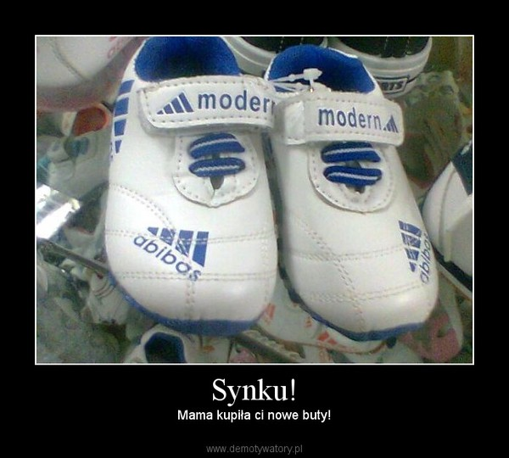
Art. 7 pkt 13. Reklamowanie produktu podobnego do produktu innego przedsiębiorcy w sposób celowo sugerujący konsumentowi, że produkt ten został wykonany przez tego samego przedsiębiorcę, jeżeli jest to niezgodne z prawdą.

Slide 12

Art. 7 pkt 20. Prezentowanie produktu jako „gratis”, „darmowy”, „bezpłatny” lub w podobny sposób, jeżeli konsument musi uiścić jakąkolwiek należność, z wyjątkiem bezpośrednich kosztów związanych z odpowiedzią na praktykę rynkową, odbiorem lub dostarczeniem produktu.
Najlepszym przykładem są wiecznie trwające promocje.. ;)

Slide 13
Art. 7 pkt 21. Umieszczanie w materiałach marketingowych faktury lub podobnego dokumentu, sugerującego obowiązek zapłaty, który wywołuje u konsumenta wrażenie, że już zamówił reklamowany produkt, mimo że tego nie zrobił.
Np.: Firma prowadzi wysyłkową sprzedaż kosmetyków. Wraz z każdym katalogiem konsument otrzymuje imitację rachunku, który jest jednocześnie formularzem zamówienia. Pierwsza rubryka wypełniona jest od razu przez przedsiębiorcę i dotyczy jednego wyróżnionego przez przedsiębiorcę produktu. Tym samym konsument składając zamówienie na produkt, którym jest zainteresowany, powinien zamówić również produkt wpisany już do formularza zamówienia.

Slide 14

Art. 9 pkt 2. Składanie wizyt w miejscu zamieszkania konsumenta, nawet jeżeli nie przebywa on tam z zamiarem stałego pobytu, ignorując prośbę konsumenta o jego opuszczenie lub zaprzestanie takich wizyt, z wyjątkiem przypadków egzekwowania zobowiązań umownych, w zakresie dozwolonym przez obowiązujące przepisy.
Akwizycja, akwizycja…
Art. 9 pkt 3. Uciążliwe i niewywołane działaniem albo zaniechaniem konsumenta nakłanianie do nabycia produktów przez telefon, faks, pocztę elektroniczną lub inne środki porozumiewania się na odległość, z wyjątkiem przypadków egzekwowania zobowiązań umownych, w zakresie dozwolonym przez obowiązujące przepisy.

Slide 15
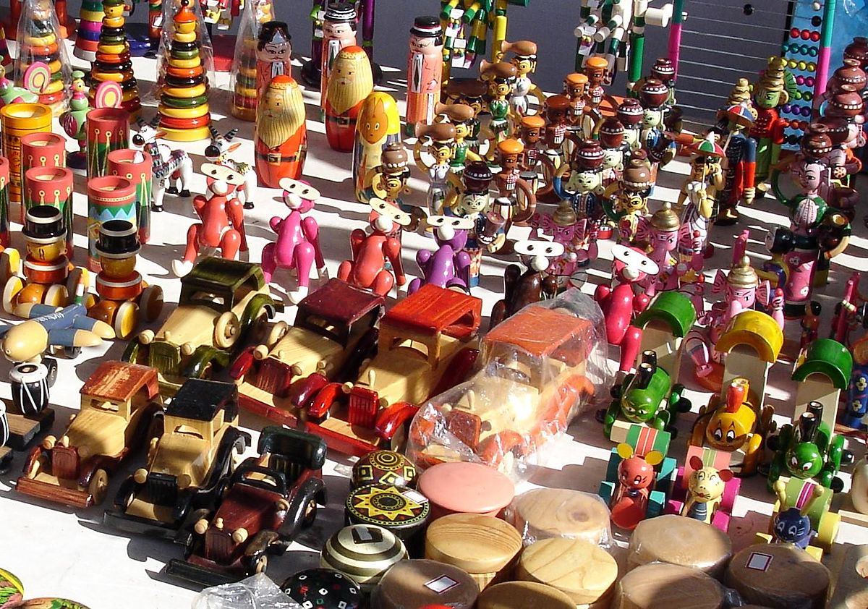
Art. 9 pkt 5. Umieszczanie w reklamie bezpośredniego wezwania dzieci do nabycia reklamowanych produktów lub do nakłonienia rodziców lub innych osób dorosłych do kupienia im reklamowanych produktów.
„Musisz to mieć”
„Wszystkie dzieci już to mają”
„Biegnij prosto do sklepu”
A co z reklamą „Grześków”..? ;)
https://www.youtube.com/watch?v=0GK7nhV4sNk

Slide 16

DZIĘKUJĘ ZA UWAGĘ!

